Slide 1




Slide 2
NOVO VIVER SEM LIMITE
Lançado em 2023, o plano representa um compromisso do Governo Federal em combater a violência, a discriminação e as barreiras que impedem a participação plena na sociedade.
O Novo Viver sem Limite visa reconhecer as pessoas com deficiência como sujeitos de direitos e
garantir seu acesso à cidadania, estabelecendo uma política nacional permanente.
Ampliação das Capacidades Institucionais
Coordenação Intersetorial
Cooperação Interfederativa

Slide 3
MARCO HISTÓRICO
Pela primeira vez, o termo "capacitismo" foi introduzido na legislação brasileira por meio do Decreto nº 11.793/2023, que instituiu o Plano Nacional dos Direitos da Pessoa com Deficiência — Novo Viver sem Limite (NVSL).
A iniciativa representa a retomada, após 12 anos, de ações para garantir mais dignidade às pessoas com deficiência, suas famílias e comunidades em todo o país.

Slide 4
EIXOS DE
ATUAÇÃO
1
Gestão inclusiva e participação social
2
Enfrentamento ao capacitismo e à violência
3
Acessibilidade e tecnologia assistiva
4
Promoção dos direitos
à educação, à assistência social, à saúde e aos demais direitos econômicos, sociais, culturais e ambientais

Slide 5
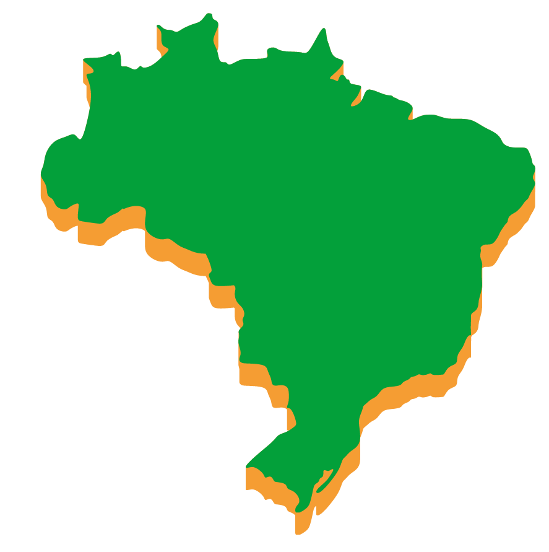
BRASIL MAIS INCLUSIVO
Formação de Gestores e Professores em Educação Inclusiva
Formação de Profissionais do SUS em Atenção à Saúde da Pessoa com Deficiência
Reconhecimento e premiação de 82 iniciativas culturais idealizadas
por e para pessoas com deficiência – Prêmio Sergio Mamberti
Fórum Nacional de Gestores de Políticas Públicas para Pessoas com Deficiência
Campanha de combate ao capacitismo
Diagnóstico da conformidade de acessibilidade arquitetônica e comunicacional nas unidades do Sistema Nacional Socioeducativo
Livros digitais para 20 mil alunos cegos ou com deficiência visual no âmbito do PNLD, sendo que em 2024 foram disponibilizados 976 títulos digitais
Novos incentivos de custeio no âmbito da Rede de Cuidado à Pessoa com Deficiência
Portal de Monitoramento do Novo Viver sem Limite – novoviversemlimite.mdh.gov.br
Protocolo de Qualificação e Monitoramento de Espaços de Acolhimento de Pessoas com Deficiência e Pessoas Idosas
Repasse de recursos para compra de 1500 ônibus escolares acessíveis para o meio rural

Slide 6


Slide 7
O que é o Programa?
O Programa de Formação de Lideranças para Defesa dos Direitos das Pessoas com Deficiência é uma iniciativa vinculada ao PPA Viver Sem Limite e tem caráter formativo e de promoção dos Direitos das Pessoas com Deficiência nos territórios.
Este programa integra o eixo 2 do Novo Plano Viver sem Limite, que se concentra em ações intersetoriais de combate ao capacitismo e à violência.

Slide 8
Objetivo do Programa
Fomentar a formação de lideranças – individuais e/ou coletivas – com ou sem deficiência, de diferentes segmentos sociais e vinculações institucionais, para defesa e garantia dos direitos de pessoas com deficiência, nos territórios brasileiros.

Slide 9
Públicos-Alvo
1) Pessoas com deficiência, de organizações da sociedade civil que atuam na defesa dos direitos das pessoas com deficiência no Brasil.
2) Representantes de organizações públicas e gestores/servidores públicos (municipais, estaduais, distritais e federais) envolvidos na promoção dos direitos das pessoas com deficiência e que atuam em políticas transversais de direitos humanos, saúde, assistência, previdência, educação, justiça, dentre outros.
3) Familiares e cuidadores de pessoas com deficiência, com ou sem deficiência.
4) Ativistas/Defensores dos direitos humanos, vinculados à promoção e à defesa dos direitos das mulheres, das pessoas idosas, LGBTQIA+, dentre outros, com ou sem deficiência.

Slide 10
Públicos-Alvo
5) Conselheiros de Direitos Humanos, das pessoas com deficiência, mulheres, das pessoas idosas, LGBTQIA+, de saúde, educação, assistência social e outros, de âmbito municipal/estadual/distrital e nacional.
6) Gestores e colaboradores das Secretarias componentes do Ministério dos Direitos Humanos e da Cidadania e de outros Ministérios; bem como de Secretarias de direitos humanos e das pessoas com deficiência estaduais, municipais ou distritais.
7) Toda sociedade brasileira, porque a formação também tem caráter de letramento e de conscientização sobre as pessoas com deficiência, seus direitos e de combate ao capacitismo e às violências.

Slide 11
Eixo 1: Cursos sobre pessoas com deficiência, inclusão e direitos humanos
Este eixo totaliza 90 horas obrigatórias, compostas por cursos de nível básico, a serem realizados na Escola Virtual de Governo:
Curso 1: O conceito contemporâneo da deficiência e o modelo biopsicossocial (30 horas)
Curso 2: Direitos Humanos: uma declaração universal (20 horas)
Curso 3: Diversidade e inclusão no ambiente de trabalho (20 horas)
Curso 4: Controle social (20 horas)

Slide 12
Eixo 2: Trilha formativa para lideranças e gestores públicos de políticas para pessoas com deficiência
Este eixo totaliza 60 horas obrigatórias, compostas por cursos de nível avançado, a serem realizados na Escola Virtual de Governo:
Curso 1: Fortalecimento de Lideranças para Defesa dos Direitos de Pessoas com Deficiência.
Curso 2: Desenvolvimento de gestores estaduais, distritais e municipais sobre políticas para pessoas com deficiência.

Slide 13
Eixo 3: Seminários Regionais de Fortalecimento de Lideranças
Seminários de formações presenciais com carga horária de 15 horas, voltado para um público que realizou as formações do núcleo básico e avançado.
Os Seminários Regionais de Fortalecimento ocorrerão em estados que aderiram ao Novo Viver sem Limite.

Slide 14

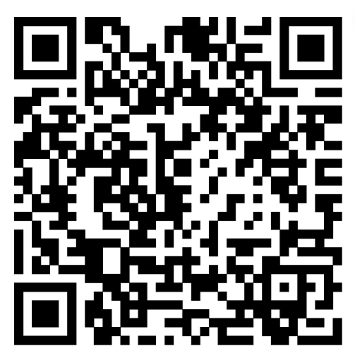
Obrigada!
E-mail: novoviversemlimite@mdh.gov.br
Telefone: (61) 2027-3918/3244

